Slide 1
Программа проекта «Разноцветные ступеньки»

Slide 2
Шаг в искусство
Парциальная программа для всех видов и типов дошкольных образовательных учреждений

Slide 3
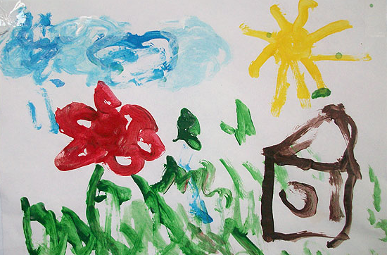
Марина С. 5 лет 9 мес.

Slide 4
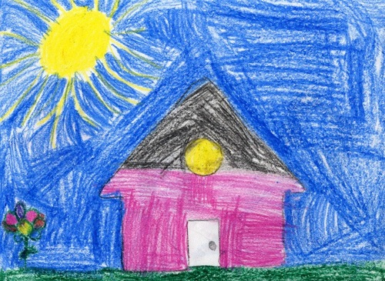
Наташа 5 лет 6 мес.

Slide 5
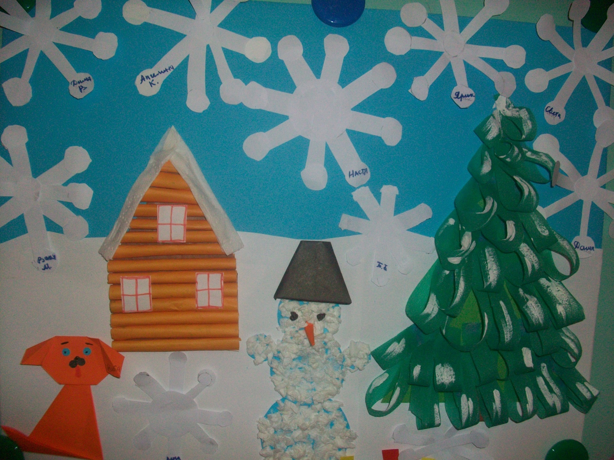

Slide 6
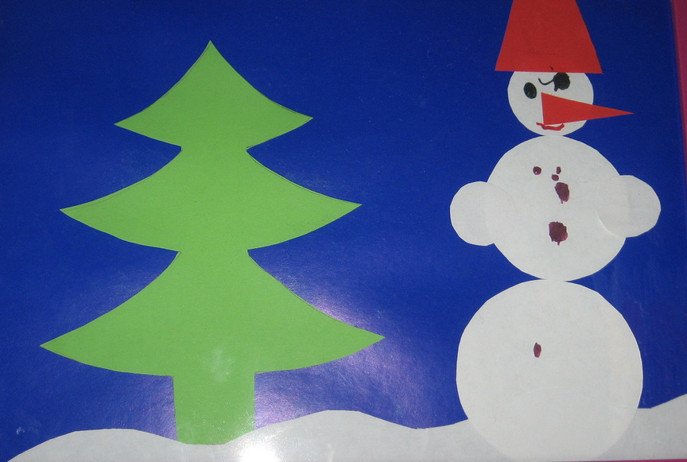

Slide 7
Детское художественное творчество
это процесс сознательного создания ребёнком нового, субъективно и объективно значимого духовно-материального продукта деятельности, в ходе которого реализуется художественный потенциал ребенка и ранее усвоенный им изобразительный познавательный, эмоциональный, социальный опыт для отображения своих представлений, впечатлений, отношения к окружающему миру

Slide 8
Художественные эталоны
система исторически сложившихся, общепринятых художественных свойств и отношений, адаптированная для детей дошкольного возраста и усеваемая ими в качестве художественно-изобразительного инструментария, необходимого для создания выразительного образа

Slide 9
Вектор творческого развития
Экспери-ментирование
Спонтанное
Репродуктивное
Поисковое
Обучение
Подражательное
Свободное владение художественными эталонами
Эмоциональное
Когнитивное
Самостоятельное (погружение в работу над образом)
Корреляционное
Креативное

Slide 10
Ребенок
ПИ
Стереотипное изображение
Элементарный образ
Использование художественно-выразительных средств
Спонтанный образ
Художественно-выразительный образ
ХВО
Целенаправленное обучение
Произведение искусства
Целенаправленное обучение
Несистематичное обучение
Художественное экспериментирование
под руководством взрослого
ЭО
СО
Художественное экспериментирование
под руководством взрослого
Самостоятельное художественное экспериментирование
Р
СИ
Репродуктивное обучение

Slide 11
Сенсорные эталоны
Художественные эталоны
Художественно-выразительные средства искусства

Slide 12
Художественно-выразительные средства искусства (изобразительного и монументально-декоративного)
Цвет
Рисунок
Художественные эталоны
Цвет
Форма
Сенсорные эталоны
Цвет
Звуки
Форма
Величина
Запахи
Структура поверхностей
Композиция
Художественные техники
Композиция
Фактура
Текстура

Slide 13
цвет
локальные цвета
оттенки по степени насышен-ности
форма
классические
неклассические
художественные техники
линия горизонта
фактура, текстура
композиция
линии
точка
оттенки по степени светлоты
штрихи
пятна
объемные геометри-ческие фигуры
плоские геометри-ческие фигуры
равновесие
компози-ционный центр
симметрия, асимметрия
динамика, статика
ритм

Slide 14
Потреб-ность в твор-честве
Личный опыт
Твор-ческая актив-ность
Твор-ческий потенциал
Изобрази-тельный опыт
Ребенок

Slide 15
Овладение простыми изобразительными действиями
3 УРОВЕНЬ
Детское экспериментирование с эталонами
Манипулирование изобразительными материалами
1 УРОВЕНЬ
Свободная компоновка и корреляция художественных эталонов
2 УРОВЕНЬ
4 УРОВЕНЬ

Slide 16
Структура программы
Виды художествен-ного творчества
живописно-графическое
конструктивное в конструировании и аппликации
пластическое
декоративное
искусствоведческое

Slide 17
Художественные эталоны
цвет
форма
Блоки
"Неживая природа"
"Мир человека"
Уровни подготовки
базовый
композиция
художественные техники
"Растительный мир"
"Животный мир"
"Мир искусства"
усложненный

Slide 18
интенсивный образовательный комплекс
Формы организации педагоги-ческого процесса
дополнительный образовательный комплекс
коррекционный образовательный комплекс
домашний образовательный комплекс
избирательный образовательный комплекс

Slide 19
Образовательный комплекс
это дидактическая единица, с помощью которой педагог решает задачи событийного образования в процессе реализации блоков, модулей и тем программы

Slide 20
Интенсивные образовательный комплекс
основная форма организации педагогического процесса, в ходе которой дети активно изучают особенности создания художественно-выразительного образа в том или ином виде творчества

Slide 21
Дополнительный образовательный комплекс
форма организации педагогического процесса, посредством которой возможно закрепление изученного материала или подготовка к освоению новой темы

Slide 22
Коррекционный образовательный комплекс
форма организации педагогического процесса, с помощью которой можно проводить коррекционную работу в отношении отдельного воспитанника по тому или иному виду художественного творчества

Slide 23
Избирательный образовательный комплекс
форма организации педагогического процесса, способствующая развитию самостоятельной художественно-изобразительной деятельности

Slide 24
Домашний образовательный комплекс
форма организации педагогического процесса, которая направлена на оказание помощи родителям в создании условий для развития детского художественного творчества

Slide 25
Цель программы
создание условий для творческого развития дошкольников и разностороннему раскрытию их художественно-изобразительного потенциала в ходе овладения системой художественных эталонов.

Slide 26
ЗАДАЧИ ПРОГРАММЫ
Искусствоведческие задачи направлены на общее ознакомление детей дошкольного возраста с произведениями изобразительного и монументально-декоративного искусства, определение их ценности и выделение их художественно-образной структуры.

Slide 27
Художественно-изобразительные задачи способствуют овладению детьми разных возрастных групп системой художественных эталонов. В результате решения данной группы задач дошкольники становятся обладателями художественно-изобразительного инструментария, позволяющего им самостоятельно создавать выразительные образы в разных видах художественного творчества.

Slide 28
Познавательно-развивающие задачи обуславливают расширение познавательной сферы ребенка в процессе работы над художественно-выразительным образом. Данная группа задач определяет круг умений и навыков, которые необходимы ребенку не только в ходе выполнения творческих заданий в различных видах деятельности.

Slide 29
Репродуктивно-эвристические задачи способствуют формированию у детей изобразительных умений, благодаря которым дошкольник может делать (как самостоятельно, так и со взрослым) открытия в изобразительной деятельности. Репродуктивные задачи реализуются на этапе подражания ребенка взрослому в овладения художественными эталонами. Эвристические задачи связаны с детским экспериментированием, в ходе которого дети изучают художественно-изобразительные свойства материалов и инструментов.

Slide 30
Эмоционально-личностные задачи направлены на развитие личностных качеств ребенка, расширение спектра эмоциональных чувств, возникающих как при восприятии произведений искусства, так и в процессе собственного творчества. Богатая эмоциональная палитра помогает малышу добиться большей художественной выразительности своих работ.

Slide 31
Эстетически-ценностные задачи связаны с формированием у детей эстетического отношения к произведениям искусства, на основе которого становится возможным становление их собственной эстетической оценки в отношении продуктов своего творчества.

Slide 32
ПРИНЦИПЫ ПОСТРОЕНИЯ ПРОГРАММЫ
Принцип полифоничности
Принцип ценности и самоценности
Принцип системности и преемственности
Принцип синкретичности
Принцип природосообразности

Slide 33
Принцип индивидуальности
Принцип толерантности
Принцип мобильности
Принцип СОдеятельности и Сотворчества
Принцип перспективности
Принцип вариативности

Slide 34
Тематические блоки
«Неживая природа» (этот блок предполагает рассмотрение с детьми основных стихий (воды, огня, земли, воздуха), их свойств, особенностей проявления и взаимодействия с растительным, животным миром и человеком).
«Растительный мир» (данный блок направлен на расширение знаний детей о растительном многообразии мира, о его значении для человека, о важности его сохранения).

Slide 35
«Животный мир» (в этом блоке раскрывается многообразие животных, их повадки, особенности взаимодействия, значение для человека и история происхождения).
«Мир человека» (самый обширный блок, поскольку затрагивает все основные сферы жизнедеятельности человека, расширяет представления детей об эмоциях, чувствах).
«Мир искусства» (раскрывает перед ребенком доступные средства выразительности различных видов изобразительного монументально-декоративного искусства через систему художественных эталонов).

Slide 36
Основные характеристики образовательной модели
максимальная гибкость и нелинейность организационных форм педагогического процесса;
включение процессов получения и обновления знания во все образовательные комплексы;
опора на индивидуальные ресурсы творческого развития дошкольников;
многократные, зачастую непредсказуемые изменения технологий в зависимости от конкретной педагогической ситуации.

Slide 37
ФОРМЫ ОРГАНИЗАЦИИ ДЕТСКОГО ХУДОЖЕСТВЕННОГО ТВОРЧЕСТВА
Интенсивный образовательный комплекс
(ИОК)
коллективное выполнение работы в рамках определенной темы;
подгрупповое выполнение работы в рамках определенной темы;
Дополнительный образовательный комплекс
(ДОК)
коллективные и подгрупповые дидактические игры;
работа с тетрадями и пособиями
беседа со всей группой в рамках ознакомления с произведениями искусства;
экскурсия (реальная, виртуальная);
коллективные и подгрупповые упражнения;
разработка коллективного или индивидуального проекта
создание индивидуальной работы;

Slide 38
Коррекционный образовательный комплекс
(КОК)
совместное выполнение работы;
совместная работа с родителями в рабочих тетрадях;
Домашний образовательный комплекс
(ДомОК)
индивидуальные упражнения;
Избирательный образовательный комплекс
(ИзОК)
самостоятельная изобразительная деятельность;
подгрупповые тренинги;
подгрупповые и индивидуальные диагностические методики;
подгрупповые и индивидуальные дидактические игры
сюжетно-ролевые игры;
индивидуальные дидактические игры
совместное посещение музея
совместное рассматривание альбома по искусству.

Slide 39
ХАРАКТЕРИСТИКИ ОБРАЗОВАТЕЛЬНЫХ КОМПЛЕКСОВ
Степень активности детей в комплексе
дети выступают с педагогом в качестве соучастников творческого процесса;
дети выступают с родителями в качестве соучастников творческого процесса;
Характер участия детей в комплексе
фронтальное участие;
подгрупповое участие;
ребенок выступает в качестве активного участника творческого процесса
ребенок выступает с другими детьми в качестве соучастников творческого процесса;
индивидуальное участие

Slide 40
НАПРАВЛЕНИЕ ПРОГРАММЫ
Первое направление – определение места детского художественного творчества в общем образовательном процессе дошкольного учреждения.
Второе направление – составление образовательной модели по художественному творчеству.
Третье направление – организации образовательных комплексов.
Четвертое направление – проведение обширного мониторинга.
Пятое направление – работа с родителями.

Slide 41
СОДЕРЖАНИЕ ПРОГРАММЫ (пример)
Наименование блока | Наименование модуля | № п/п | Наименование темы
БЛОК «Неживая природа» | Воздух | 1 | «Небо и облака»
 |  | 2 | «Тучи и дождь»
 |  | 3 | «Радуга»
 |  | 4 | «Гроза»
 | Вода | 1 | «Море»
 |  | 2 | «Река, озеро, болото»
 |  | 3 | «Дождь и лужи»
 |  | 4 | «Снег»
 | Земля | 1 | «Горы и вулканы»
 |  | 2 | «Равнины и холмы»
 |  | 3 | «Пустыня»
 |  | 5 | «Льды»
 | Огонь | 1 | «Костер»
 |  | 2 | «Свеча»

Slide 42
РАЗНОВИДНОСТИ ОБРАЗОВАТЕЛЬНОЙ СРЕДЫ
Культурно-познавательная среда
состоит в самоподготовке ребенка к усвоению культурно-сенсорных эталонов
Художественно-эстетическая среда
позволяет ребенку самостоятельно принимать образ (художника, поэта, музыканта), разворачивать художественно-творческий процесс как составную часть коллективного события

Slide 43
Эмоционально-рефлексивная среда
позволяет ребенку осознать себя, свой внутренний мир, образ «Я»
Культурно-коммуникативная среда
обеспечивает ребенку речевое развитие, освоение средств, знаков речевой коммуникации в процессе художественного творчества
Культурно-экологическая среда
создавала условия для развития эколого-эстетических представлений ребенка на основе знаков и символов культуры, приобретения опыта охранительного, созидательного и гармоничного отношения людей к миру природы

Slide 44
Пример организации образовательного комплекса
Формы образовательных комплексов | Характеристики
 | Степень активности детей | Характер участия детей в ходе реализации образовательного комплекса | Время, затрачиваемое на реализацию образовательного комплекса |  | Частота применения образовательного комплекса
Интенсивный образовательный комплекс | дети выступают с педагогом в качестве соучастников творческого процесса; ребенок выступает с другими детьми в качестве соучастников творческого процесса; ребенок выступает в качестве активного участника творческого процесса | фронтальное участие; подгрупповое участие | 1 – 2 года | 6-8 мин. | один раз в неделю с детьми групп раннего возраста (1 – 3 года); два раза в неделю с детьми младшего, среднего и старшего дошкольного возраста (3 – 4 года; 4 – 5 лет; 5 – 6 лет; 6 – 7 лет); три раза в неделю при условии дополнительного образования
 |  |  | 2 – 3 года | 8-10 мин.
 |  |  | 3 – 4 года | 10-15 мин.
 |  |  | 4 – 5 лет | 15 – 20 мин.
 |  |  | 5 – 6 лет | 20-25 мин.
 |  |  | 6 – 7 лет | 25-30 мин.
 |  |  | Работа в студии | 20- 50 мин.

Slide 45
Среда |  | Четверг |  | Пятница
Пластическое творчество |  | Декоративное творчество |  | Ознакомление с книжной иллюстрацией
Мир животных |  | Мир человека |  | Свободный выбор
Дополнительный образовательный комплекс |  | Интенсивный образовательный комплекс |  | Дополнительный образовательный комплекс
1 – 2 года | до 6 мин. | 1 – 2 года | 6-8 мин. | 3 – 4 года | 8-10 мин.
2 – 3 года | 6-8 мин. | 2 – 3 года | 8-10 мин.
3 – 4 года | 8-10 мин. | 3 – 4 года | 10-15 мин.

Slide 46
Неделя | Время | Понедельник |  | Вторник | Среда | Четверг | Пятница
1-я | 2-я половина дня | Интенсивный образовательный комплекс |  |  |  |  | Коррекционный образовательный комплекс
 |  | 1 – 2 года | 6-8 мин. |  |  |  | 1 – 2 года |  | 6-8 мин.
 |  | 2 – 3 года | 8-10 мин. |  |  |  | 2 – 3 года |  | 8-10 мин.
 |  | 3 – 4 года | 10-15 мин. |  |  |  | 3 – 4 года |  | 10-15 мин.
 |  |  |  |  |  |  | Домашний образ. комплекс
 |  |  |  |  |  |  | 1 – 2 года | 8-10 мин.
 |  |  |  |  |  |  | 2 – 3 года | 10-15 мин.
 |  |  |  |  |  |  | 3 – 4 года | 15-20 мин.

Slide 47
Результаты апробации программы

Slide 48
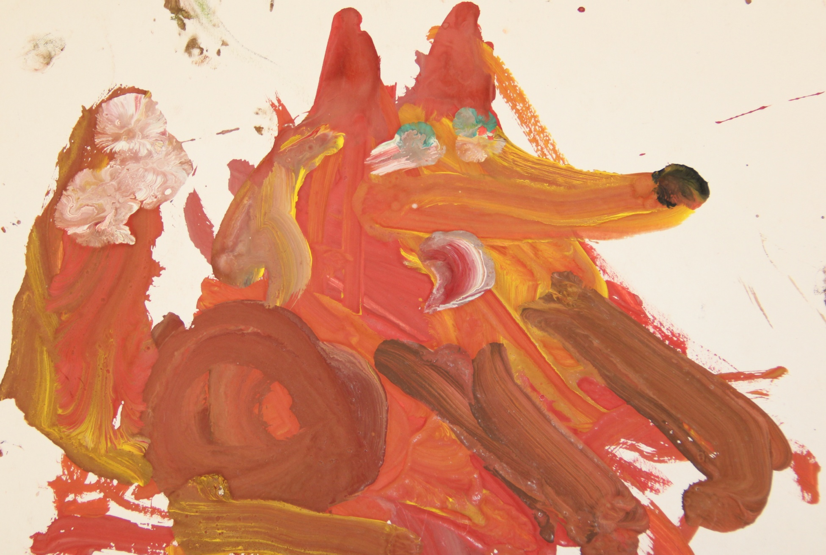
Аня 2 года (гуашь, пальчиковые краски)

Slide 49
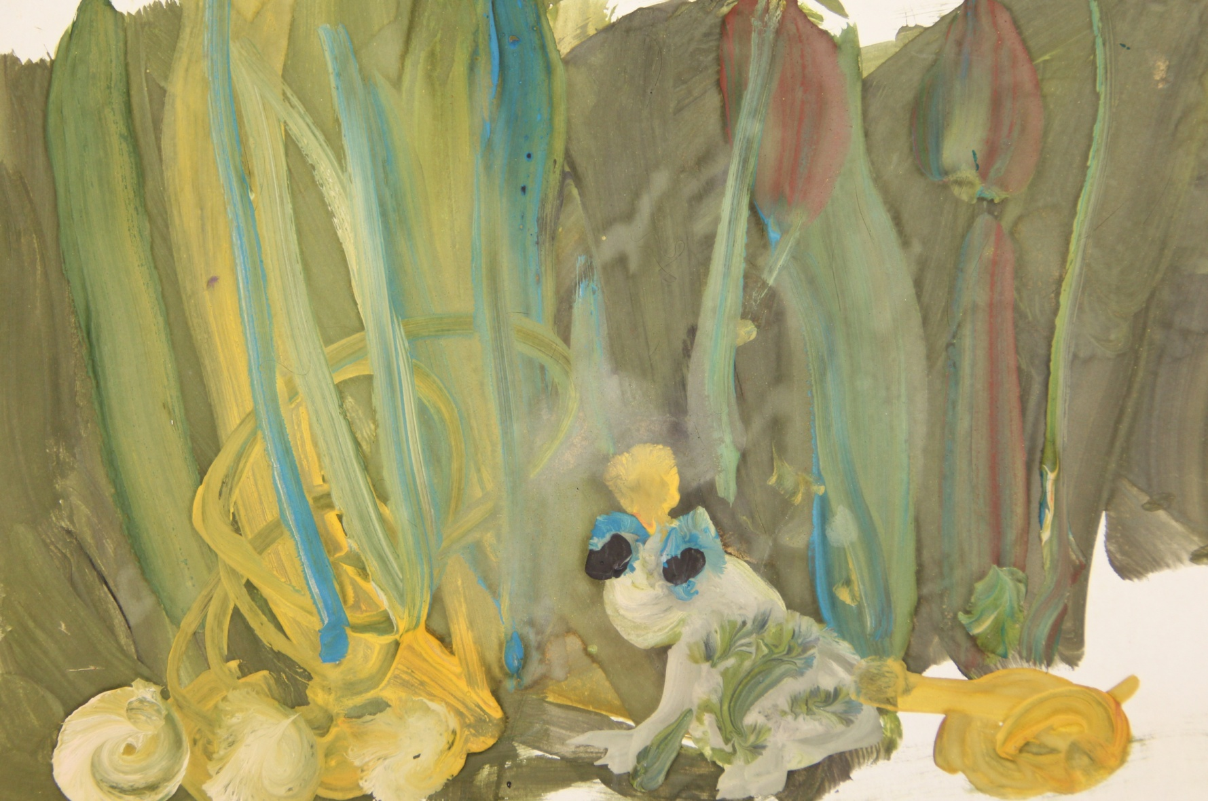
Аня 2 года (гуашь, мягкий пластилин)

Slide 50
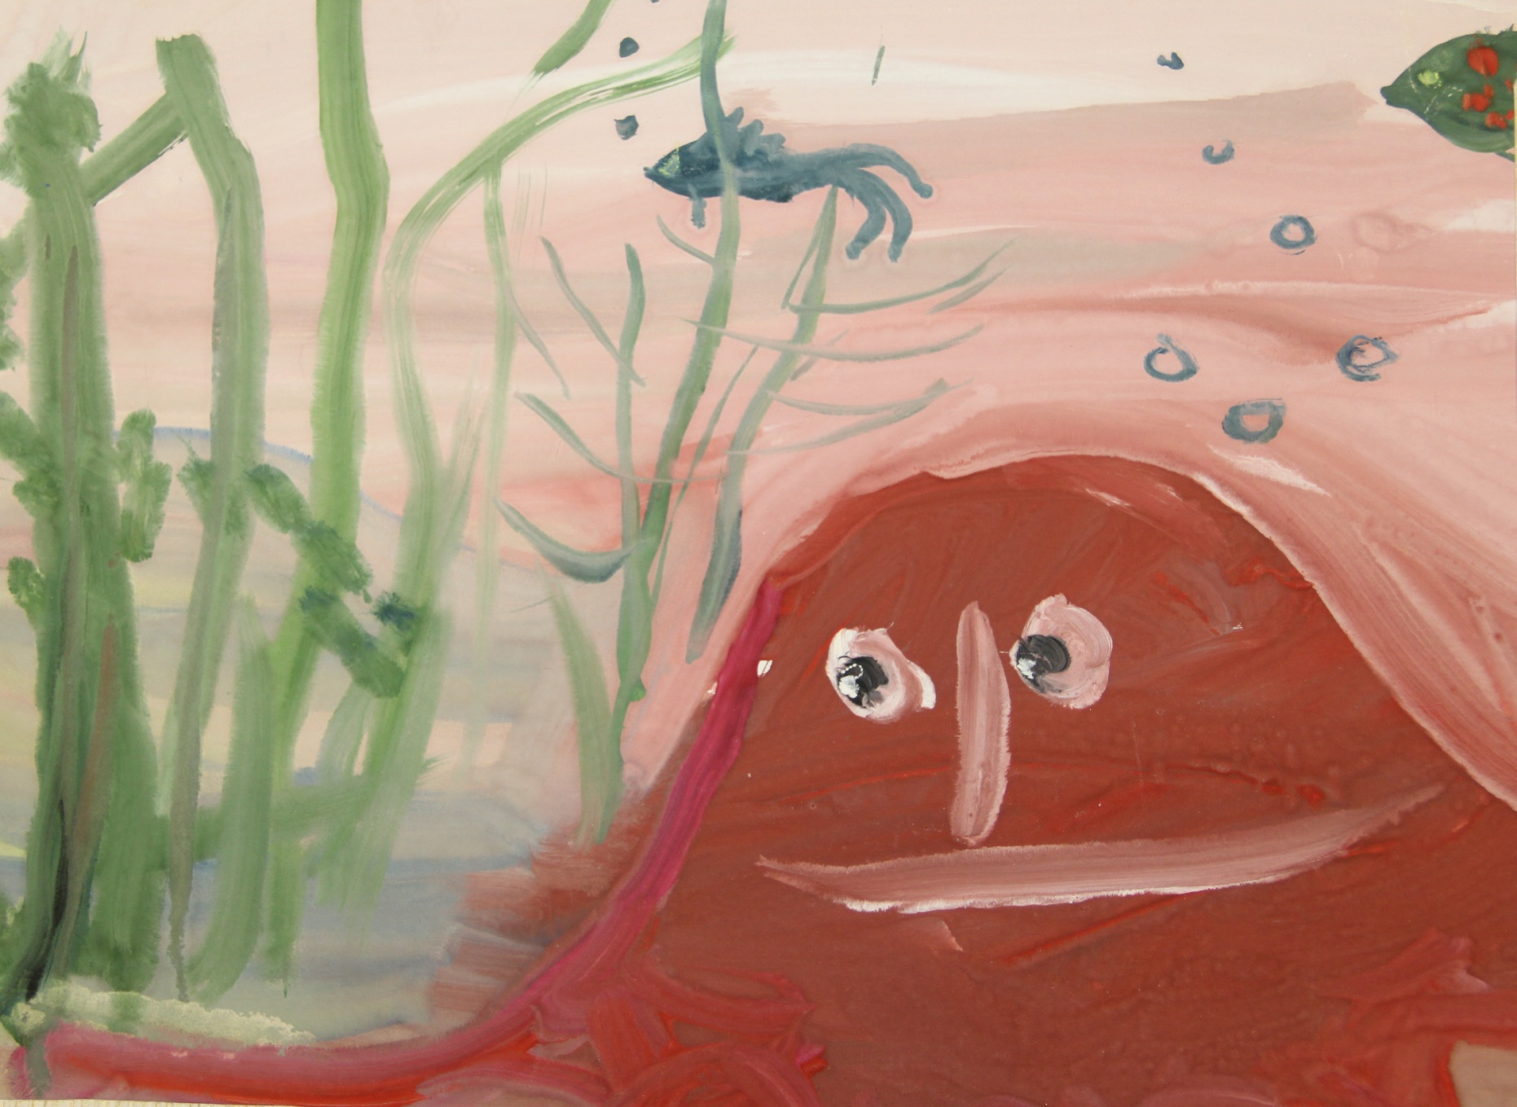
Саша 4 года (гуашь)

Slide 51
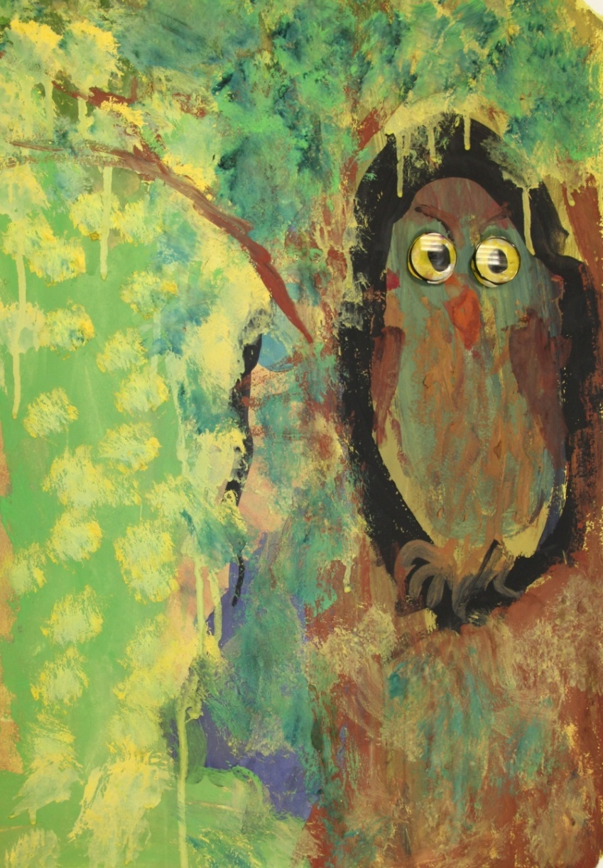
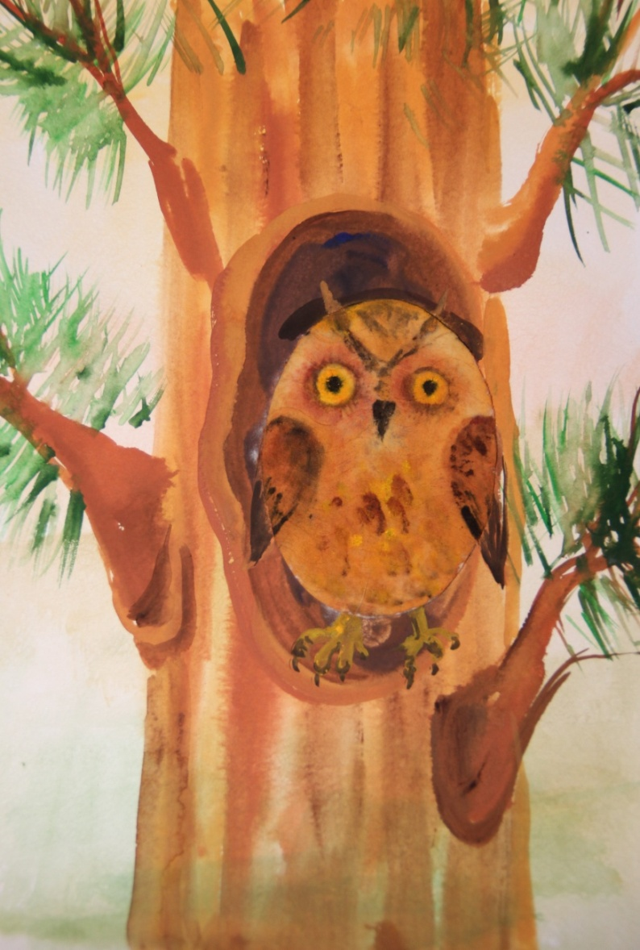
Максим 4 года
(ватный диск, пальчиквая краска, гуашь, пластилин)
Таня 5 лет
(ватный диск, акварель, гуашь, масляная пастель)

Slide 52
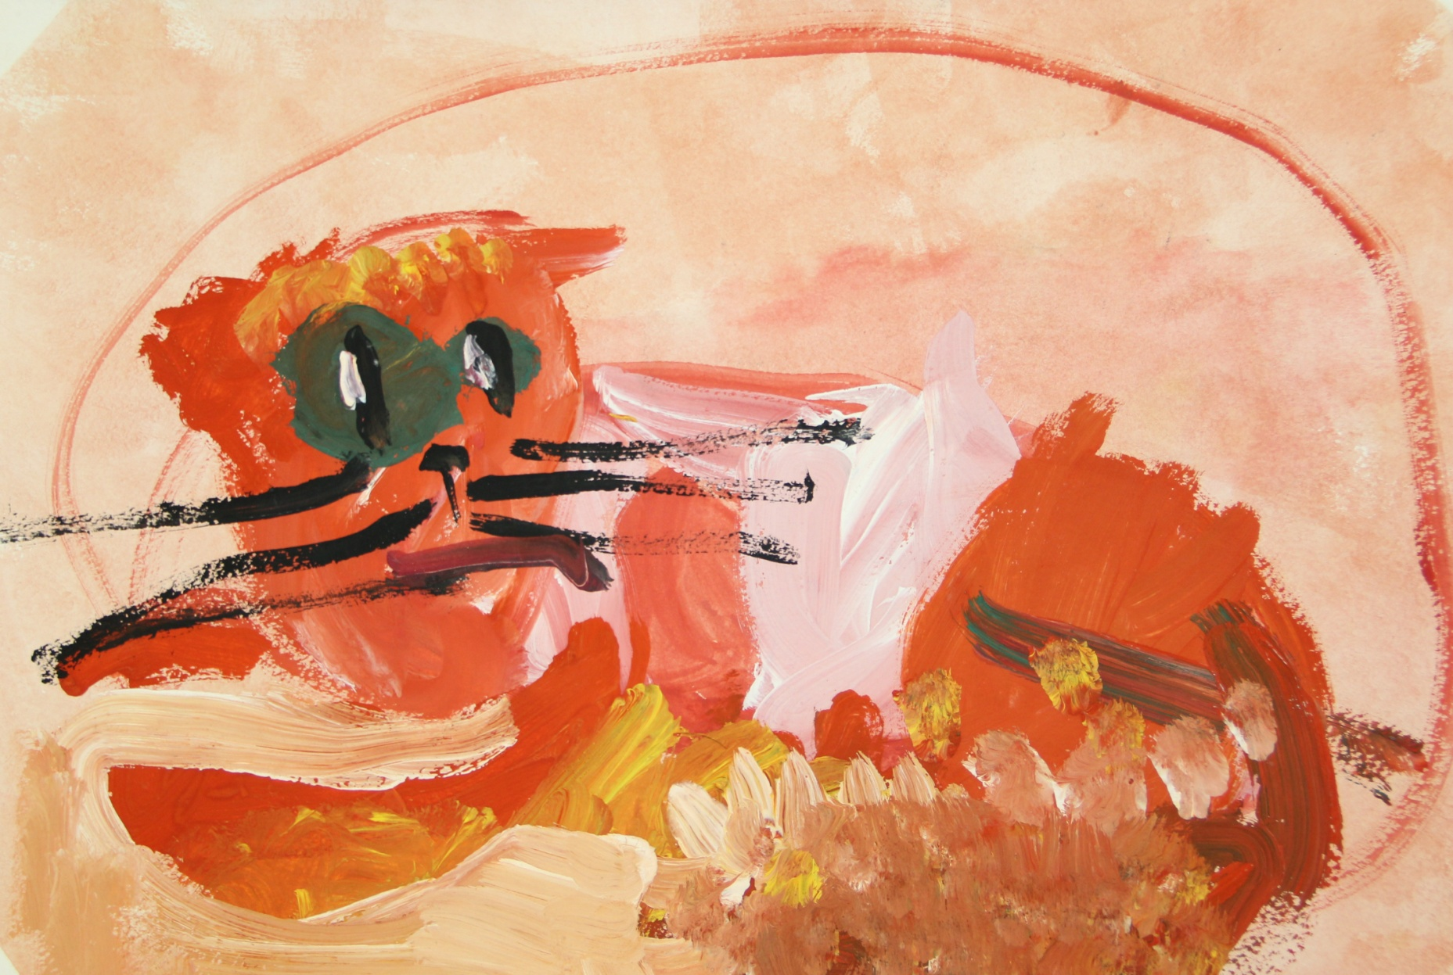
Вика 3 года (гуашь, пластилин)

Slide 53
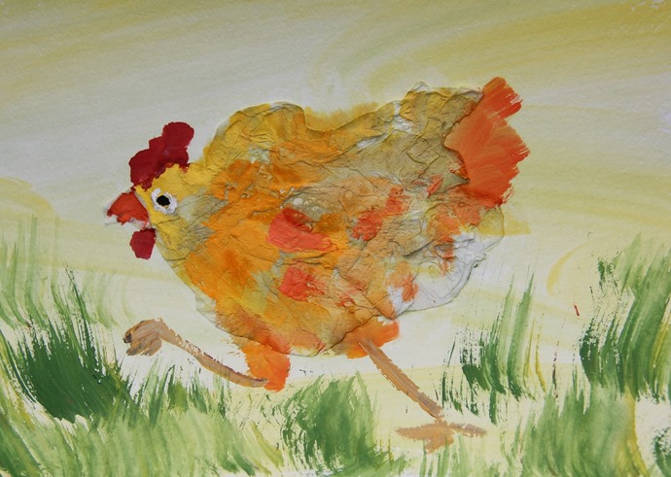
Матвей 4 года

Slide 54
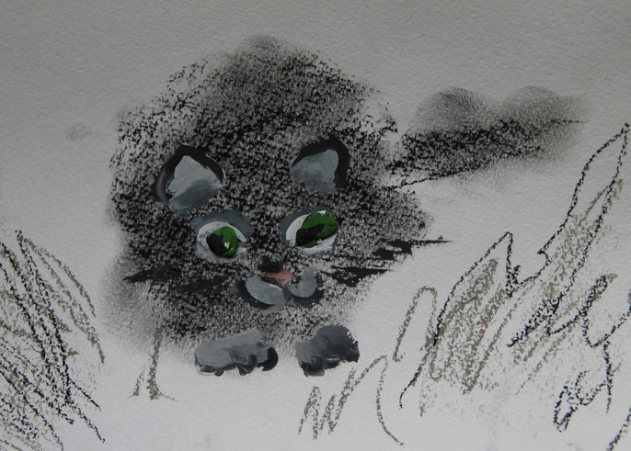
Маша 5, 5 лет

Slide 55
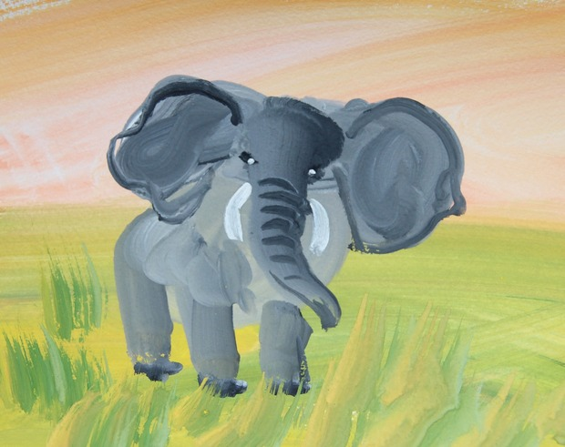
Глеб 6 лет

Slide 56
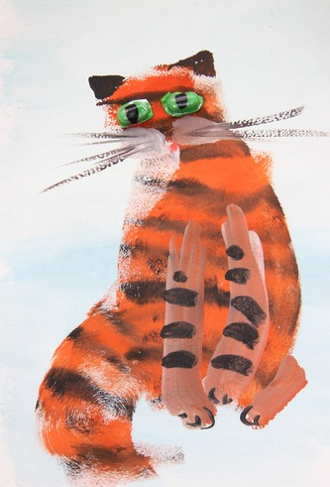
Степа 4 года

Slide 57
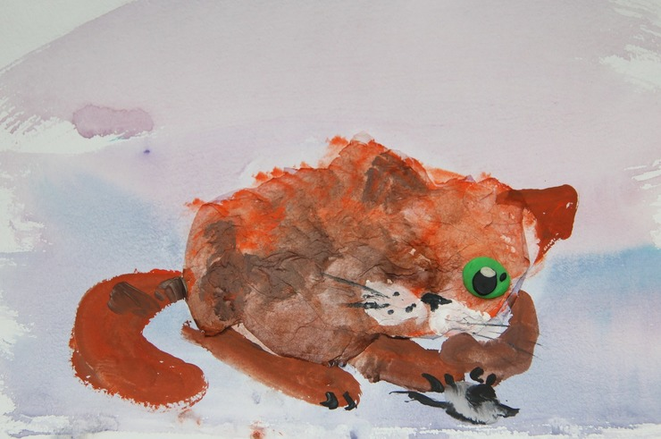
Оля 5 лет

Slide 58
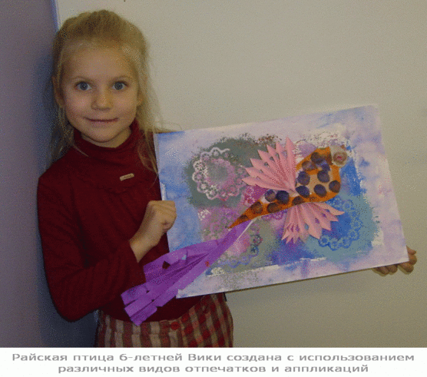

Slide 59
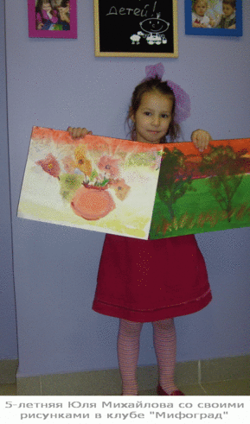
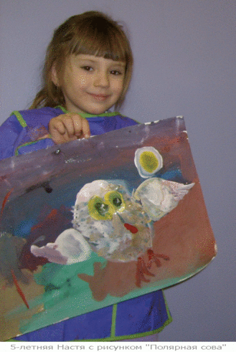

Slide 60
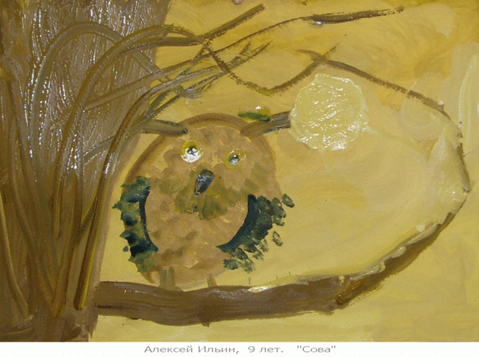

Slide 61
Спасибо за внимание!

